Slide 1

Нові часи,
нові Герої
(до дня пам'яті
Героїв «Небесної Сотні»)

Slide 2
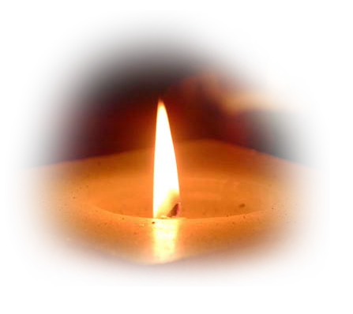
Небесная сотня – безневинна жертва…
Бандитам не сховатись за хрестом
Отим хрестом, де їхня совість мертва
Зрікається і серцем і чолом…
У прощену неділю впала долу,
Простіть нас браття, миленькі, простіть…
За Україну – зранену і голу…
За Вас не впала і за Вас стоїть!

Slide 3
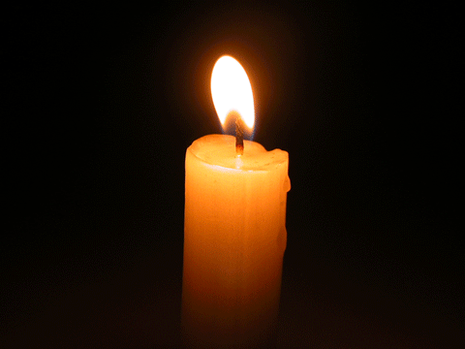

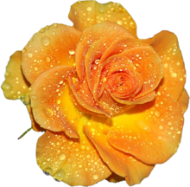
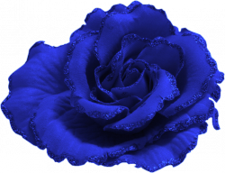
20 лютого – День
Героїв Небесної Сотні
Указ Президента України № 69/2015 «Про вшанування подвигу учасників Революції гідності та увічнення пам'яті Героїв Небесної Сотні

Slide 4

Герої не вмирають…
Сьогодні вся країна схиляє голову перед Героями Небесної Сотні. Саме вони зуміли рішуче стати до боротьби зі злом, заплативши за перемогу надвисоку ціну – власне життя

Slide 5
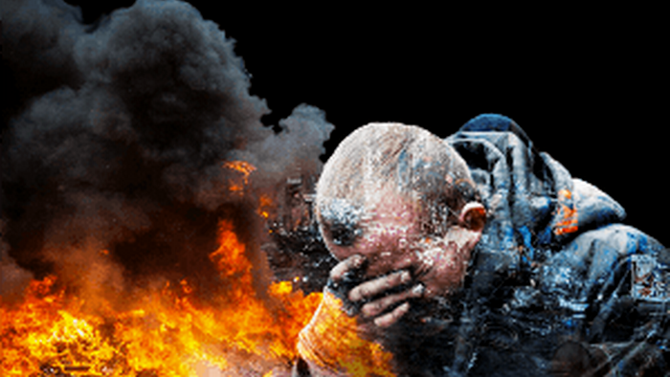
Кожен з них мав свою родину, друзів, свої захоплення, свої нагальні справи… і Батьківщину – одну на всіх.

Slide 6
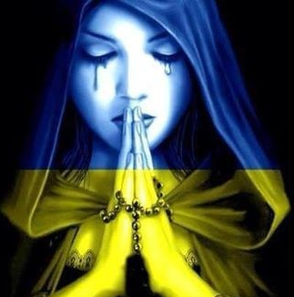
За вільну демократичну Україну боролися за покликом душі, мужньо, як лицарі. За нею, єдину, й полягли. Під прапором стояли, під прапором спочили

Slide 7
Хроніки Майдану

Slide 8
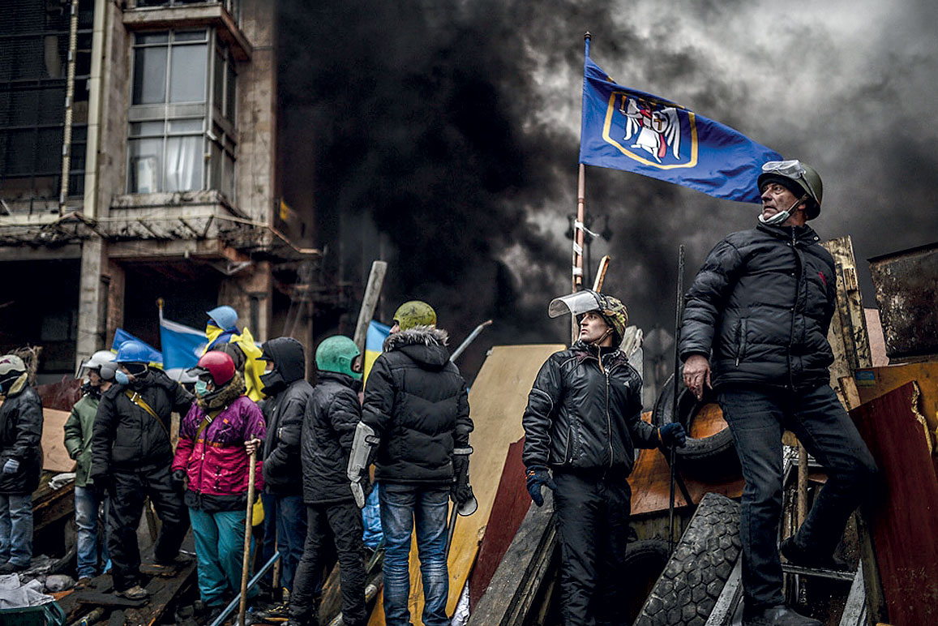

Slide 9
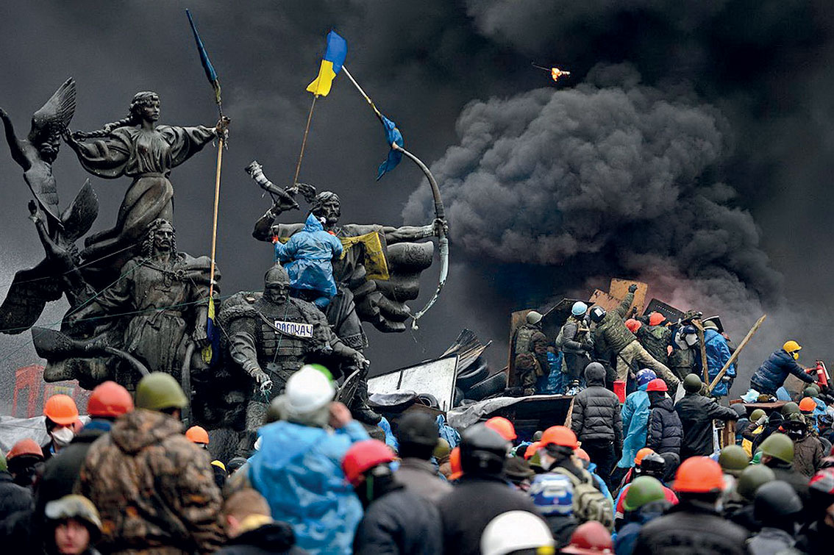

Slide 10
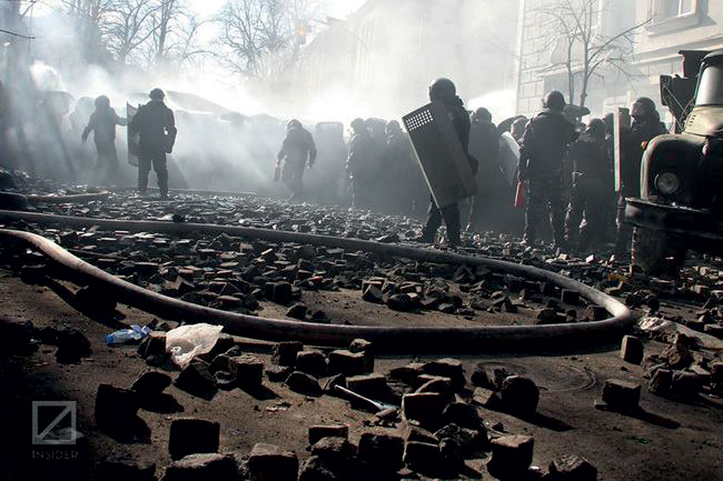

Slide 11
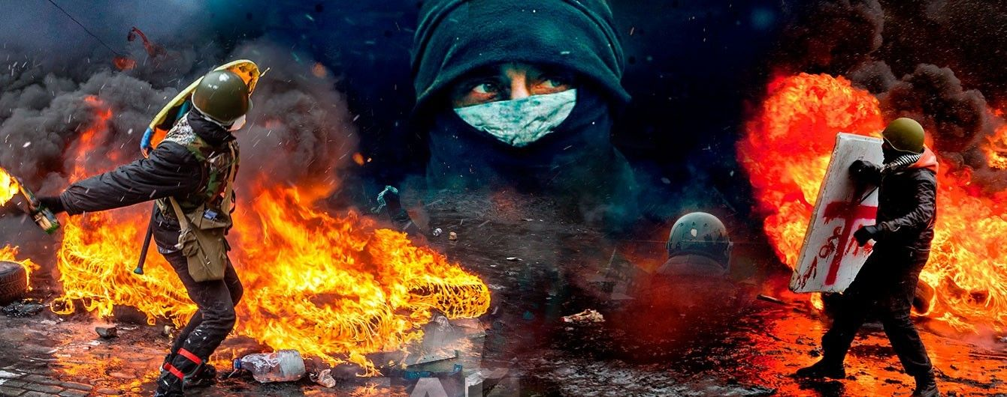

Slide 12
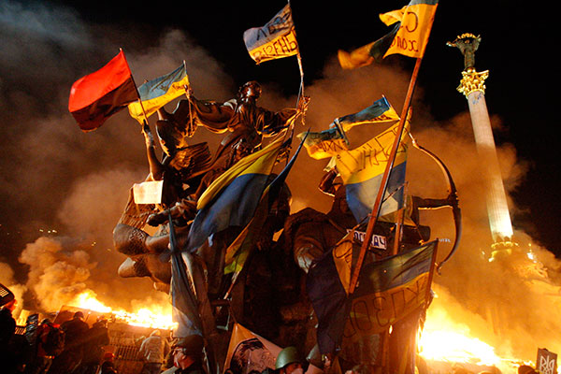

Slide 13
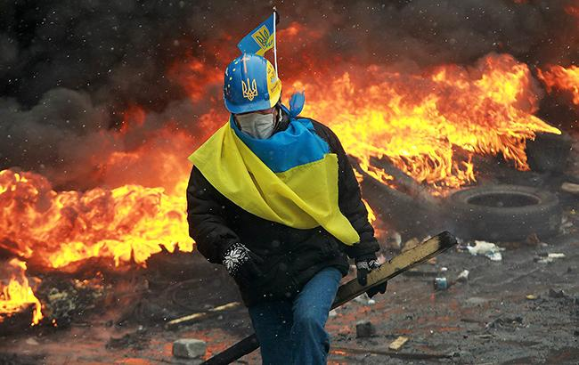

Slide 14
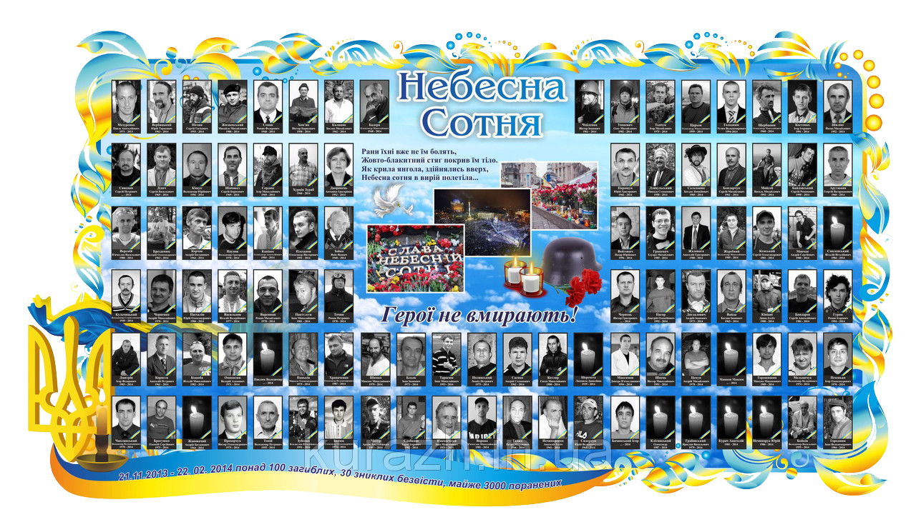

Slide 15
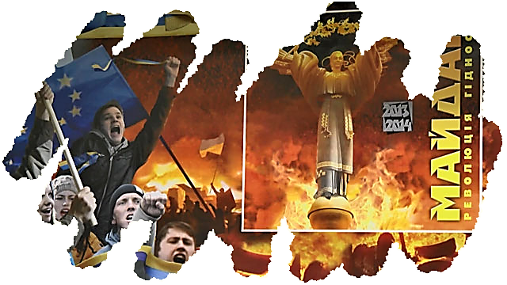
Герої Небесної Сотні -
не звичайні люди, а обрані, бо відстояли найдорожче, що дав Господь людині, – життя ціною свого життя.

Slide 16
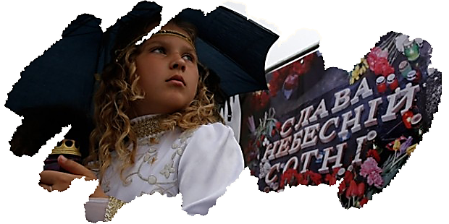
Герої Небесної Сотні
своїм способом життя вже міняли світ на краще. Серед них були прекрасні сім’янини, добрі господарі, надійні годувальники, майстри – золоті руки, які вже збудували свої садиби, народили дітей і понад усе любили Україну.

Slide 17
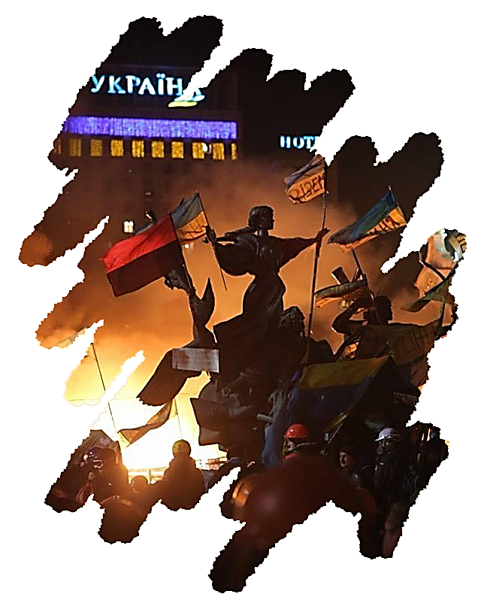
Герої Небесної Сотні
Красиві мужчини в розквіті сил часто лишали рідних і коханих та їхали на заробітки в Європу, але завжди поверталися, бо знали, що країни, кращої за Батьківщину, немає. За неї й вийшли на Майдан.

Slide 18
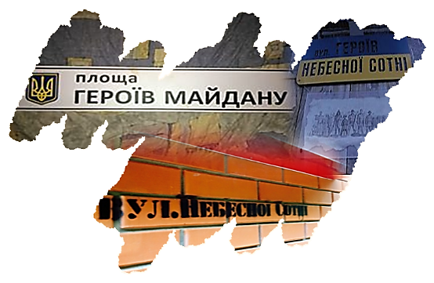
Впродовж зими-весни 2014 року щонайменше 30 вулиць і площ у різних населених пунктах України були названі на честь Героїв Небесної Сотні.

Slide 19
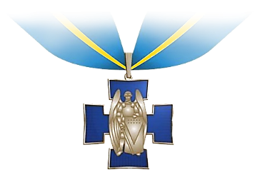
Орден Героїв Небесної Сотні
26 червня 2014 року Президентом України було ініційовано заснування нової державної нагороди — Орден Героїв Небесної Сотні.

Slide 20
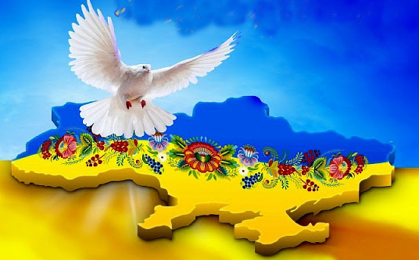
Після кривавих подій лютого 2014 року Небесна сотня героїв київського Майдану заступила на бойове чергування над Україною…

Slide 21
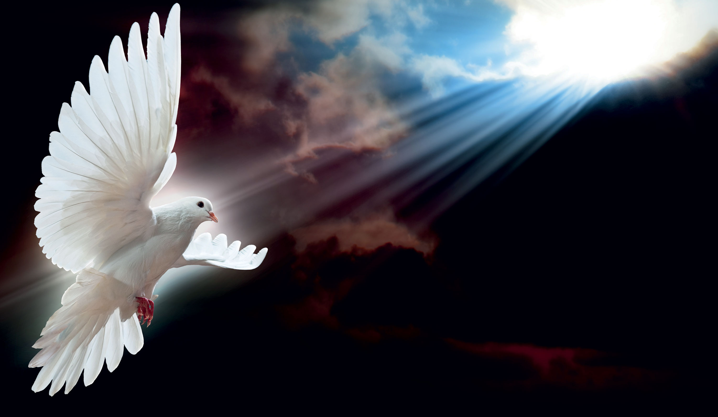

Схилимо у жалобі голови перед звитягою Героїв, котрі заради торжества справедливості, пожертвували собою, і хай пам’ять про них, безвинно убитих, згуртує нас живих, дасть нам силу, мудрість і наснагу для зміцнення власної держави на рідній землі

Slide 22

Тепер над усіма нами – варта Небесної сотні.
Над кожним українцем – звичайним громадянином і посадовцем.
МИ НЕ МАЄМО ПРАВА ЇХ ЗРАДИТИ!

